Slide 1
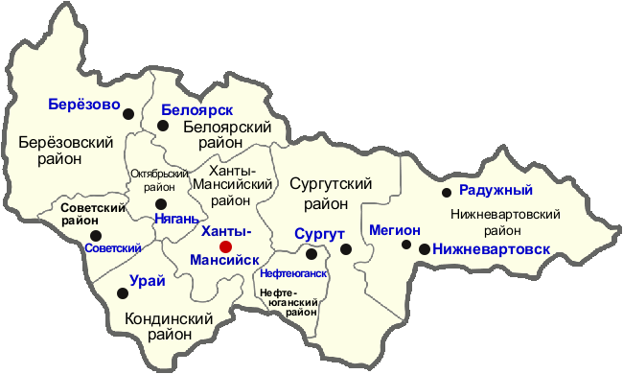
Карта Ханты- Мансийского округа
На каком расстоянии от п. Березово
может находиться г. Сургут?
?
300
600
Сформулируйте данный вопрос для треугольника

Slide 2
Постройте треугольники со сторонами:
А) 7 см, 12 см, 9 см
Б) 7 см, 14 см, 7 см
В) 5 см, 16 см, 7 см

Slide 3
19.03. Неравенство треугольника

Slide 4
Проверка домашней работы №240, №242, №245
Основные утверждения:
Биссектриса треугольника делит угол пополам
Если две параллельные прямые пересечены секущей, то накрест лежащие углы равны
Внешний угол треугольника равен сумме двух углов треугольника, не смежных с ним
Если два угла треугольника равны, то треугольник равнобедренный.

Slide 5
Можно ли построить треугольник из отрезков заданной длины:
3см
3 < 5 + 7
5 < 3 + 7
5см
7 < 3 + 5
7см
верно

Slide 6
Найти третью сторону равнобедренного треугольника, если известны две его стороны:
15см и 17см
17
17
15
15
17
15
17 < 15 + 15
17 < 17 + 15
Ответ: 15 см или 17 см.

Slide 7
Домашняя работа
№ 250
№252
№253
Док-во теоремы

Slide 8
Считай несчастным тот день или тот час, в который ты не усвоил ничего нового и ничего не прибавил к своему образованию.
Автор: Коменский Ян Амос

